Slide 1
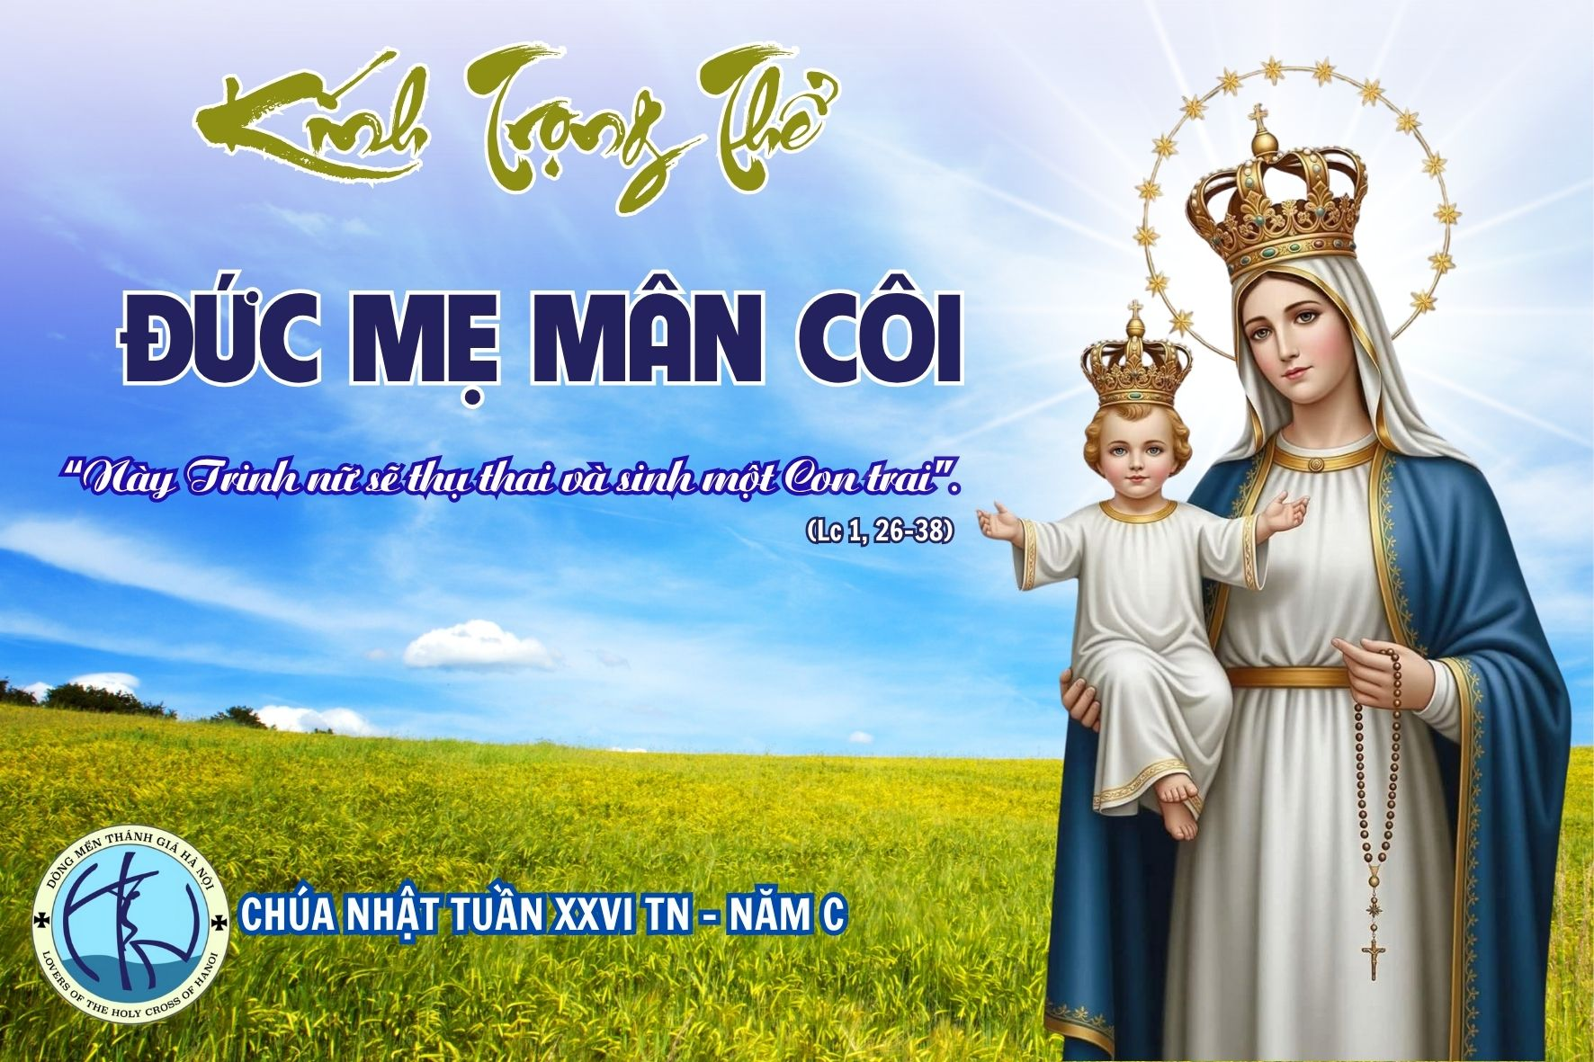

Slide 2

MỪNG MẸ MÂN CÔI
Lm. Duy Linh

Slide 3

1. Mừng vui lên lậy Đức Trinh nữ Ma-ri-a. Mẹ được đây muôn ơn Thiên Chúa ở cùng Mẹ liên. Mẹ là người diễm phúc nhất trong mọi người nữ trần gian. Và người con Mẹ cưu mang cũng là người Con đầy phúc ân

Slide 4
ĐK: Ma-ri-a Mẹ đẹp xinh, tựa những đóa hoa hồng tỏa hương trước tòa Thiên Chúa. Xin thương nghe, nhận lời con. Giúp qua khỏi thế này về vui sống luôn bên Mẹ.

Slide 5
2. Triều thần hỡi, hãy vui lên đi, ca lên nào. Mừng Mẹ Ma-ri-a nhân đức chói ngời hào quang. Mẹ hằng thực thi Ý Chúa cho dù chịu lắm khổ đau. Mẹ luôn khiêm nhường, hy sinh, yêu người, và kính sợ Chúa thôi.

Slide 6
ĐK: Ma-ri-a Mẹ đẹp xinh, tựa những đóa hoa hồng tỏa hương trước tòa Thiên Chúa. Xin thương nghe, nhận lời con. Giúp qua khỏi thế này về vui sống luôn bên Mẹ.

Slide 8

ĐÁP CA
Chúa là Đấng Toàn Năng đã làm những điều vĩ đại. Người an bài cho tôi, danh Người chí thánh chí tôn.

Slide 10
ALLELUIA
Kính chào Ma-ri-a đầy ơn phúc, Thiên Chúa ở cùng Trinh nữ, Trinh nữ được chúc phúc giữa các người phụ nữ

Slide 12

NHẠC KHÚC HƯƠNG TRẦM
Giang Tâm

Slide 13
ĐK: Ngạt ngào hương trầm tỏa bay lên, tỏa bay lên tỏa bay lên tòa Chúa. Xin cho của lễ con dâng, thắm thiết tấm lòng mến tri ân, theo làn hương trầm dâng lên.

Slide 14
1. Này bánh rượu với tình yêu đoàn con dâng Ngài. Cùng với nhọc lao ngày qua tháng năm miệt mài. Đây của lễ kính dâng Ngài, như làn hương ngát diệu vời, nguyện dâng lên Chúa câu ngợi chúc muôn đời.

Slide 15
ĐK: Ngạt ngào hương trầm tỏa bay lên, tỏa bay lên tỏa bay lên tòa Chúa. Xin cho của lễ con dâng, thắm thiết tấm lòng mến tri ân, theo làn hương trầm dâng lên.

Slide 16
2. Đời sống ngày nắng ngày mưa trọn kiếp xoay vần. Cùng những buồn vui đời con với bao thăng trầm. Cuộc đời nhỏ bé đáng gì, để làm lễ hiến dâng Ngài, chỉ còn tình yêu mong được kính dâng Ngài.

Slide 17
ĐK: Ngạt ngào hương trầm tỏa bay lên, tỏa bay lên tỏa bay lên tòa Chúa. Xin cho của lễ con dâng, thắm thiết tấm lòng mến tri ân, theo làn hương trầm dâng lên.

Slide 18
3. Nguyện những lời hát lời kinh tựa áng hương trầm. Quyện với đời con thành kính dẫu bao lỗi lầm. Dâng Ngài kiếp sống âm thầm, hy vọng tươi sáng xanh mầm, ngày mai vinh phúc ca tụng Chúa muôn năm.

Slide 19
ĐK: Ngạt ngào hương trầm tỏa bay lên, tỏa bay lên tỏa bay lên tòa Chúa. Xin cho của lễ con dâng, thắm thiết tấm lòng mến tri ân, theo làn hương trầm dâng lên.

Slide 20
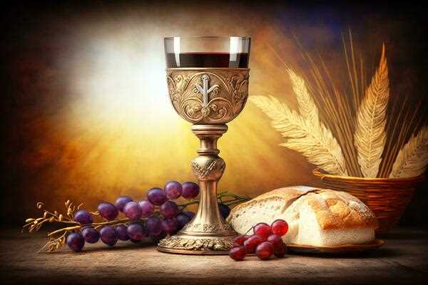

Slide 21

CHỈ MÌNH CHÚA
Sr. Maria, SLE

Slide 22
1. Chỉ mình Chúa lấp đầy tim con, mọi khoảng trống không gì lấp đầy. Chỉ mình Chúa mãi bên đời con, hằng dủ thương quan phòng nâng đỡ. Ở gần Chúa tháng ngày an vui, dù cuộc sống thăng trầm xoay vần. Ở gần Chúa suối nguồn tình yêu, cuộc đời con sẽ luôn tươi màu.

Slide 23
ĐK: Chỉ mình Chúa, chỉ mình Chúa thôi. Chỉ mình Chúa chỉ mình Chúa thôi, đời con no say. Ngọt ngào biết mấy Trái Tim từ nhân, nồng nàn biết mấy ôi tình Chúa yêu. Một tình yêu chẳng khi nào ngơi, một tình yêu còn mãi muôn đời.

Slide 24
2. Chỉ mình Chúa mối lợi cho con, mọi sự khác chỉ là thua thiệt. Chỉ mình Chúa chở che đời con, kề bên con khi đời sóng gió. Thật hạnh phúc có Ngài hôm nay dù cuộc sống gian trần vắn dài. Thật hạnh phúc Chúa ở cùng con, đời buồn vui Chúa luôn song hành.

Slide 25
ĐK: Chỉ mình Chúa, chỉ mình Chúa thôi. Chỉ mình Chúa chỉ mình Chúa thôi, đời con no say. Ngọt ngào biết mấy Trái Tim từ nhân, nồng nàn biết mấy ôi tình Chúa yêu. Một tình yêu chẳng khi nào ngơi, một tình yêu còn mãi muôn đời.

Slide 26
3. Chỉ mình Chúa ban Lời cho con, Lời Hằng Sống dưỡng nuôi tâm hồn. Mình và Máu Chúa đã tặng ban là Thần Lương cho hồn no thỏa. Ngài đã đến gọi mời con đi, nguyện cùng Chúa bước trọn con đường. Đường thập giá Chúa đã vượt qua để trần gian hưởng ơn cứu độ.

Slide 27
ĐK: Chỉ mình Chúa, chỉ mình Chúa thôi. Chỉ mình Chúa chỉ mình Chúa thôi, đời con no say. Ngọt ngào biết mấy Trái Tim từ nhân, nồng nàn biết mấy ôi tình Chúa yêu. Một tình yêu chẳng khi nào ngơi, một tình yêu còn mãi muôn đời.

Slide 28
4. Từ hừng sáng con đã hân hoan, này hồn con chúc tụng danh Ngài. Từ hừng sáng tới khi chiều rơi, này hồn con luôn tìm kiếm Chúa. Nguyện cùng Chúa đi về muôn nơi và truyền loan ân tình của Ngài, phụng sự Chúa mến yêu chẳng ngơi, nguyện trở nên muối men giữa đời.

Slide 29
ĐK: Chỉ mình Chúa, chỉ mình Chúa thôi. Chỉ mình Chúa chỉ mình Chúa thôi, đời con no say. Ngọt ngào biết mấy Trái Tim từ nhân, nồng nàn biết mấy ôi tình Chúa yêu. Một tình yêu chẳng khi nào ngơi, một tình yêu còn mãi muôn đời.

Slide 30
5. Chỉ mình Chúa thấu hiểu tim con, mọi thầm kín vui buồn trong đời. Chỉ mình Chúa xót thương đời con, dù con đây bao lần vấp ngã. Chỉ mình Chúa tẩy sạch tâm con, dù tội con thẫm tựa vải điều. Ngài tẩy xóa giúp con sạch trong nhờ dòng Máu thánh thiêng của Ngài.

Slide 31
ĐK: Chỉ mình Chúa, chỉ mình Chúa thôi. Chỉ mình Chúa chỉ mình Chúa thôi, đời con no say. Ngọt ngào biết mấy Trái Tim từ nhân, nồng nàn biết mấy ôi tình Chúa yêu. Một tình yêu chẳng khi nào ngơi, một tình yêu còn mãi muôn đời.

Slide 33

ĐIỆP KHÚC MAGNIFICAT
Văn Duy Tùng

Slide 34
ĐK: Linh hồn tôi, linh hồn tôi ngợi khen Đức Chúa. Thần trí tôi, ôi thần trí tôi hớn hở vui mừng, vì Đấng cứu độ tôi (Đấng cứu độ tôi). Phận nữ tỳ Người đoái thương nhìn đến. Muôn muôn thế hệ sẽ khen tôi sẽ khen tôi diễm phúc muôn đời.

Slide 35
1. Đấng toàn năng đã làm cho tôi biết bao điều trọng đại cao cả. Danh Người muôn đời thật chí thánh và danh Người thật chí tôn. Từ đời nọ đến đời kia Chúa hằng che chở, Chúa hằng thương xót cho những ai kính sợ. Những tâm hồn trọn đời kính sợ Người.

Slide 36
ĐK: Linh hồn tôi, linh hồn tôi ngợi khen Đức Chúa. Thần trí tôi, ôi thần trí tôi hớn hở vui mừng, vì Đấng cứu độ tôi (Đấng cứu độ tôi). Phận nữ tỳ Người đoái thương nhìn đến. Muôn muôn thế hệ sẽ khen tôi sẽ khen tôi diễm phúc muôn đời.

Slide 37
2. Chúa biểu dương sức mạnh oai phong, phá tan phường tự đại kiêu hãnh, rủ lòng thương kẻ hèn thấp bé, phận khiêm nhường được Chúa nâng cao. Người nghèo khó đói lầm than Chúa thưởng đầy dư, Chúa đã quật ngã những bá vương thế quyền. Uy danh Người trọn đời chí thánh thiện.

Slide 38
ĐK: Linh hồn tôi, linh hồn tôi ngợi khen Đức Chúa. Thần trí tôi, ôi thần trí tôi hớn hở vui mừng, vì Đấng cứu độ tôi (Đấng cứu độ tôi). Phận nữ tỳ Người đoái thương nhìn đến. Muôn muôn thế hệ sẽ khen tôi sẽ khen tôi diễm phúc muôn đời.

Slide 39
3. Đấng trung tín nhớ lòng thương xót, tôi tớ Người và cùng con cháu. Danh Người vững bền từ vạn kiếp, nguồn ân sủng tận mãi đời sau. Người phù trì Israel ân lộc đầy dư, Chúa đã chúc phúc Abraham vững bền. Miêu duệ Người tồn tại đến muôn đời.

Slide 40
ĐK: Linh hồn tôi, linh hồn tôi ngợi khen Đức Chúa. Thần trí tôi, ôi thần trí tôi hớn hở vui mừng, vì Đấng cứu độ tôi (Đấng cứu độ tôi). Phận nữ tỳ Người đoái thương nhìn đến. Muôn muôn thế hệ sẽ khen tôi sẽ khen tôi diễm phúc muôn đời.

Slide 42

HOA MÂN CÔI
Lm. Kim Long

Slide 43
ĐK: Một tràng hoa Mân Côi hương thơm ngào ngạt thắm ân tình, từng lời kinh sốt mến xin dâng về Nữ Vương hiển vinh.

Slide 44
1. Khi an vui thái hòa, như lời Thiên Sứ truyền tin, như trong đêm Ngôi Lời giáng trần, như khi Mẹ gặp lại Con Chúa, kết hoa kinh để dâng Mẹ.

Slide 45
ĐK: Một tràng hoa Mân Côi hương thơm ngào ngạt thắm ân tình, từng lời kinh sốt mến xin dâng về Nữ Vương hiển vinh.

Slide 46
2. Khi đau thương ắp đầy, như vườn loang máu mồ hôi, như gai đâm như chịu nát đòn, như khi nhận Thập Tự hy tế, kết hoa kinh để dâng Mẹ.

Slide 47
ĐK: Một tràng hoa Mân Côi hương thơm ngào ngạt thắm ân tình, từng lời kinh sốt mến xin dâng về Nữ Vương hiển vinh.

Slide 48
3. Khi hân hoan cõi lòng như ngày Con Chúa Phục Sinh, như khi môn sinh nhận Thánh Thần, như khi Mẹ về trời vinh sáng, kết hoa kinh để dâng Mẹ.

Slide 49
ĐK: Một tràng hoa Mân Côi hương thơm ngào ngạt thắm ân tình, từng lời kinh sốt mến xin dâng về Nữ Vương hiển vinh.

